Slide 1

Volné elektrony v kovu 2
Sommerfeldova teorie

Slide 2
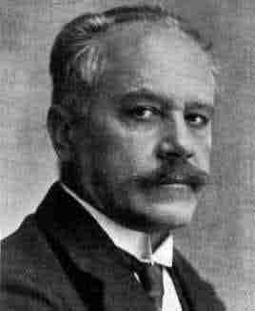
Kvantověmechanický model volných elektronů v kovech Sommerfeld 1927
Na Drudeho model
aplikoval kvantovou Fermiho-Diracovu statistiku
(místo klasické Boltzmannovy statistiky).
Základní tvrzení rovnovážné statistické mechaniky
Jestliže částice může být v jednom z N stavů s energiemi
E₀, E₁, … , E_{i}, … , E_{N}
potom pravděpodobnost p_{n} , že v termodynamické rovnováze
při teplotě T, bude ve stavu s energií E_{n} je
Arnold Sommerfeld 1868-1951
kde
je tzv. statistická suma.

Slide 3
Energiové hladiny elektronu v potenciálové jámě - 1
Na volný elektron v kovu nepůsobí (bez dodatečného silového pole) žádná síla.
Protože v potenciálovém poli V (x) je síla F = -dV/dx , budeme kov modelovat potenciálovou jámou s konstantním potenciálem. Protože elektrony v kovu jsou nezávislé, zajímejme se nejprve o možné hladiny E_{i} jednoho elektronu v této jámě.
Jednoduše řešitelná je
nekonečně hluboká potenciálová jáma:
V(x) = 0 v intervalu (0, L)
V(x) = ∞ vně tohoto intervalu
(tj. stěny jámy jsou absolutně nepropustné).
V(x)
Stacionární Schrödingerova rovnice tedy je
kde
V = 0
x
a musí platit
0
L
Hustota pravděbodobnosti (WD)
Připomenutí elementární kvantové mechaniky

Slide 4
Energiové hladiny elektronu v potenciálové jámě - 2
Obecné řešení Schrödingerovy rovnice je (A,B jsou libovolné konstanty)
Konstanty A,B určíme tak aby byl splněn požadavek φ(0)=φ(L)=0.
To dává 2 rovnice:
Z první rovnice A = -B a ze druhé pak
Protože musí být A≠ 0, zbývá požadavek sin(kL)=0, který je splněn pro

Slide 5
Energiové hladiny elektronu v potenciálové jámě - 3
Možné energiové hladiny v nekonečně hluboké potenciálové jámě jsou
a odpovídající vlnové funkce (C_{n} může být komplexní)
Provedeme normalizaci:
protože pro normalizovanou vlnovou funkci musí platit
bude normalizovaná vlnová funkce k energiové hladině E_{n}
Nekonečně hluboká potenciálová jáma
(WD)

Slide 6

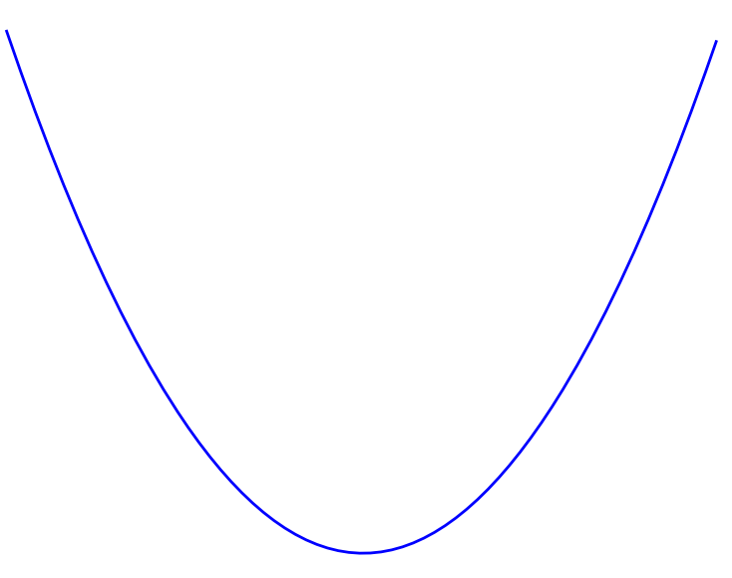
Energiové hladiny elektronu v potenciálové jámě - 4
Disperzní závislost E = E(k)
k
0

Slide 7

Energiové hladiny elektronu v potenciálové jámě - 5
2D nekonečně hluboká potenciálová jáma
y
Stacionární Schrödingerova rovnice (v jámě jeV(x,y)=0 )
L_{y}
Řešení hledáme ve tvaru (separace proměnných)
0
x
Dosadíme do rovnice, dělíme X(x)Y(y), označíme
a dostaneme dvě už známé 1D rovnice
takže
kde
0
L_{x}
kde jsme zavedli vektor
se složkami

Slide 8
Energiové hladiny elektronu v potenciálové jámě - 6
Zobecnění na 3D
z
L_{z}
y
L_{x}
x
L_{y}

Slide 9
Bornovy – Kármánovy (periodické) okrajové podmínky - 1
Objemové vlastnosti materiálu (vodivost, měrné teplo, atd) závisí jen málo na okrajových podmínkách a je proto vhodné je volit matematicky výhodné.
Takové jsou právě Bornovy -Kármánovy podmínky, které lze formulovat takto:
celý prostor si představíme vyplněný předchozími kvádry a požadujeme, aby v každém okamžiku byla ve všech kvádrech fyzikální situace stejná.
K tomu stačí požadovat:
z
L_{z}
Řešením Schrödingerovy rovnice je rovinná vlna (normalizovaná v B-K oblasti)
y
L_{x}
L_{y}
x

Slide 10
Bornovy – Kármánovy (periodické) okrajové podmínky - 2
Musí platit
Bornovy-Kármánovy okrajové podmínky budou splněny když
Pro složky vektoru k musí tedy platit
Bornovy-Kármánovy okrajové podmínky se ve fyzice pevných látek standardně užívají.
V dalším výkladu je budeme prakticky výhradně používat také.

Slide 11

Prostor vektorů k (k–prostor)
Bornovy – Kármánovy okrajové podmínky - 3
2D
3D
k_{y}
k_{z}
k_{3,2}
k_{-1,-1,1}
b_{y}
b_{z}
k_{y}
k_{x}
b_{y}
b_{x}
b_{x}
k_{x}
k_{-2,-1}
Bázové vektory :
(i, j – jednotkové vektory ve směrech k_{x} ,k_{y} )
(i, j,k – jednotkové vektory ve směrech k_{x} ,k_{y} ,k_{y} )
Mřížové vektory :

Slide 12
Energiové hladiny elektronu v potenciálové jámě - 8
Potenciálová jáma s konečnou hloubkou V₀
V(x)
V = V₀
Změny proti nekonečně hluboké jámě :
konečný počet hladin (vázaných stavů) v jámě
(závisí na L a V₀ ),
exponenciální pokles funkce φ(x) vně jámy
( )
V = 0
x
Vázané stavy
(jar)
Konečná potenciálová
jáma (WD)
0
L

Slide 13
Soustavy stejných částic - 1
Mějme soustavu N stejných částic (elektronů, protonů apod.)
Přístup klasické mechaniky : částice jsou rozlišitelné
I když mají vlastnosti (hmotnost, náboj atd.) stejné, můžeme je “očíslovat“
(např. pomocí jejich trajektorií, které jsou řešením klasických pohybových rovnic).
Přístup kvantové mechaniky : částice jsou nerozlišitelné
Kvantová mechanika to formuluje jako princip nerozlišitelnosti stejných částic .
Vlnové funkce se překrývají a v oblasti překrytí je možné s nenulovou pravděpodobností
najít kteroukoliv z nich.

Slide 14
Soustavy stejných částic - 2
Prostorová část vlnová funkce záleží na souřadnicích všech N částic :
1D : , 3D :
a je řešením stacionární Schrödingerovy rovnice (různé tvary zápisu):
( Laplaceův operátor )
Operátory, vlastní funkce a hodnoty

Slide 15

2 stejné částice: interpretace vlnové funkce
Soustavy stejných částic - 3
z
dy₁
dy₂
dz₁
dx₁
dz₂
r₁
dx₂
r₂
y
x
Výraz
dává pravděpodobnost, že v čase t bude jedna z částic v prostorovém elementu
dx₁dy₁dz₁ v místě určenem polohovým vektorem r₁ a současně bude druhá
z nich bude v elementu dx₂dy₂dz₂ s polohou zadanou vektorem r₂.

Slide 16
Pro stacionární úlohy je
Důsledek principu nerozlišitelnosti:
tj. hustota pravděpodobnosti musí být invariantní
k záměně (transpozici) souřadnic.
Samotné funkce se mohou lišit jen o fázový faktor C
takový, že
Závěr:
Soustavy stejných částic - 4
Bosony
(fotony, složené částice, kvazičástice)
celočíselný spin
Pro bosony platí :
Boseho-Einsteinova statistika
Fermiony
(elektrony, protony, neutrony,…)
polovinový spin
Pro fermiony platí
Pauliho princip
Fermiho-Diracova statistika
Pro N stejných částic
pro všechny dvojice i, j =1,2,…,N .
Dodatek

Slide 17
Soustava N volných elektronů v kovu - 1
Elektrony jsou nezávislé takže stacionární Schrödingerova rovnice soustavy je
ekvivalentní zápis je
V rovnici lze provést separaci všech proměnných, takže
vlnová funkce soustavy bude součinem vlnových funkcí jednotlivých elektronů,
celková energie soustavy bude součtem energií jednotlivých elektronů.
K zápisu těchto závěrů potřebujeme údaje – kvantová čísla – pro rozlišení možných stavů elektronu.
Z předchozího je zřejmé, že stavy je možné rozlišovat pomocí k vektorů .
Vlnovou funkci a energii jednoho elektronu budeme psát

Slide 18
Soustava N volných elektronů v kovu - 2
Elektron má však ještě vlastní moment hybnosti – spin – S .
Jeho průmět do zvolené osy s_{z} může nabývat dvou hodnot.
Kvantové číslo (vektor) k musíme proto doplnit o
spinové kvantové číslo s .
`
Stav elektronu v našem modelu bude plně určen dvojicí (k,s ).
Stacionární vlnová funkce a odpovídající energie:
(σ je spinová proměnná, zatím nás nezajímá)
V našem modelu volných elektronů energie nezávisí na s
Poznámky:
v posledním vztahu jsme použili běžné označení : ↑ pro s =+½ , ↓ pro s =-½ ,
se spinem je spojen magnetický moment μ_{s} , který se projeví v magnetickém poli,
z- složka magnetického momentu (g-faktor g =2.00232, μ_{B} je Bohrův magneton)

Slide 19
Soustava N volných elektronů v kovu - 3
Hustota energiových stavů D(E ) :
D(E )dE je počet možných energiových stavů v intervalu (E,E+dE )v jednotkovém objemu.
Výpočet pro 2D:
(sudá funkce)
k_{y}
Hustota bodů v k-prostoru:
E+dE
Plocha mezikruží (dk→0):
k+dk
E
k
Počet stavů v mezikruží:
k_{x}
Z disperzní závislosti:
Pro jednotkový objem (V=1) :
V každém k-stavu mohou být 2 elektrony (↑↓)
Ekvienergiové plochy pro E(k)=E, E(k+dk)=E+dE
(konstanta)

Slide 20
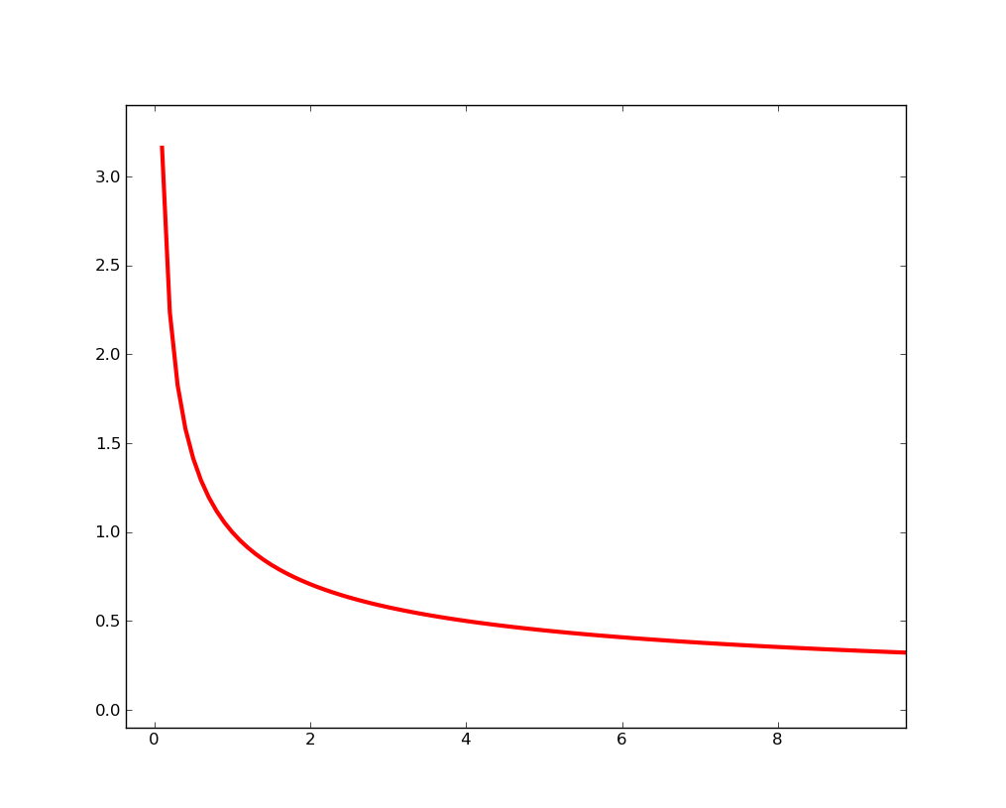
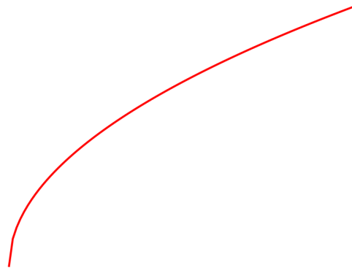
Soustava N volných elektronů v kovu - 4
Hustoty energiových stavů
(pro 1D a 3D se vypočtou analogickým postupem).
1D
2D
3D
D (E )
D (E )
D (E )
E
E
E

Slide 21
Soustava N volných elektronů v kovu - 5
Pauliho vylučovací pricip
V souboru stejných fermionů nemohou být žádné dvě částice v témže kvantovém stavu.
V našem modelu je kvantový stav určen kvantovými čísly
Základní stav T= 0 K
E
V souladu s tím se v základním stavu (T = 0 K) musí našich N elektronů rozmístit na dostupné energiové hladiny od 0 do E_{F} (Fermiho energie).
E_{F}
Fermiho energie
Výpočet E_{F} pro N elektronů v objemu V :
0

Slide 22

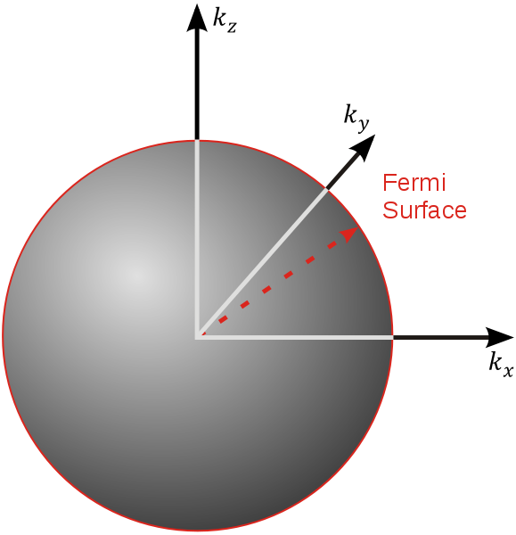
Soustava N volných elektronů v kovu - 6
Fermiho plocha, vektor, teplota a rychlost
k_{y}
Vypočtené Fermiho plochy
E=E_{F}
E=E_{F}
Na
k_{F}
k_{F}
k_{x}
Mg
Al
Kov | n [cm⁻³] | E_{F} [eV] | k_{F} [cm⁻¹] | v_{F} [cm.s⁻¹] | T_{F} [K]
Na (78 K) | 2.65×10²² | 3.23 | 0.92×10⁸ | 1.08×10⁸ | 37 500
Mg | 8.6×10²² | 7.13 | 1.37×10⁸ | 1.58×10⁸ | 82 700
Al | 18.6×10²² | 11.63 | 1.75×10⁸ | 2.02×10⁸ | 134 900

Slide 23
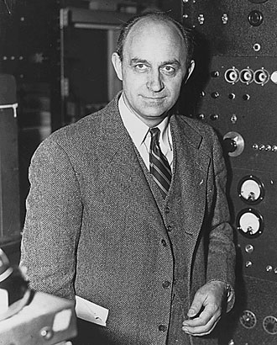
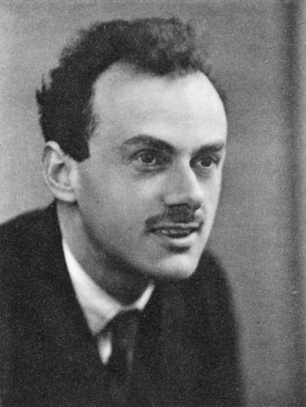
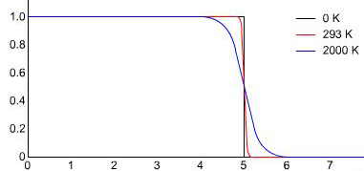
Soustava N volných elektronů v kovu - 7
Fermiho – Diracovo rozdělení
Pravděpodobnost, že v soustavě stejných fermionů
bude částice ve stavu s energií E :
Enrico Fermi (1901-1954)
Paul Dirac (1902-1984)
μ je chemický poteciál ; v našem modelu při T = 0 K je μ = E_{F}
Dodatek
f(E)
n(E,T)
D(E)
E
E_{F}
E
Počet elektronů n(E,T) na jednotku energie při teplotě T .
Fermi-Dirac (WD)
B, B-E, F-D (WD)

Slide 24
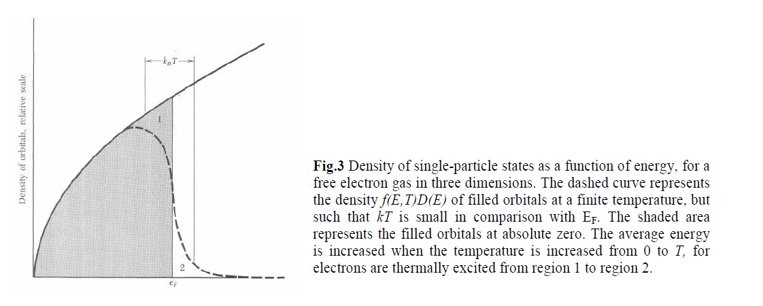
Soustava N volných elektronů v kovu - 8
Měrné teplo elektronového plynu
Tepelnou energii mohou přebírat pouze elektrony v okolí Fermiho energie (plochy)
( mají k dispozici volné energiové hladiny na které mohou přejít).
Odhad:
počet elektronů které přejdou při T na vyšší hladiny
(vyšrafovanou plochu nahradíme trojúhelníkem)
E
n(E,T)
E
E_{F}
∼2κT
Změna vnitřní energie:
Měrné teplo :
E_{F}
0
Přesný výpočet:

Slide 25
Soustava N volných elektronů v kovu - 8
Měrné teplo elektronového plynu
Tepelnou energii mohou přebírat pouze elektrony v okolí Fermiho energie (plochy)
( mají k dispozici volné energiové hladiny na které mohou přejít).
Odhad:
počet elektronů které přejdou při T na vyšší hladiny
(vyšrafovanou plochu nahradíme trojúhelníkem)
E
n(E,T)
E
E_{F}
∼2κT
Změna vnitřní energie:
Měrné teplo :
E_{F}
0
Přesný výpočet:

Slide 26
Soustava N volných elektronů v kovu - 9
Elektrická vodivost
Hybnost elektronu:
Newtonova pohybová rovnice ve stacionárním elektrickém poli E :
Řešení :
Nechť v t = 0 je elektronový plyn v základním stavu;
za čas rovný relaxační době τ se Fermiho plocha posune o :
Elektrická vodivost bude (ve shodě s Drudeho modelem) :
k_{y}
E = 0
v_{d}
k_{y}
E
t = 0
t = τ
Je zřejmé, že
v pohybové rovnici je v
rovno driftové rychlosti v_{d} .
k_{x}
k_{x}
δk
Sommerfeld (SSS)

Slide 27
Soustava N volných elektronů v kovu - 10
Hallův jev
Lorenzova síla
y
E_{H}
E
Konfigurace polí:
E = (E_{x},0,0) , B = (0,0,B )
Magnetické pole vychyluje elektrony :
Přesun nábojů : vznikne elektrické pole E_{H} .
V rovnováze bude:
Hallův koeficient:
Pohyblivost:
Měření R_{H} umožňuje přímé
měření koncentrace vodivostních elektronů n .
+ + + + + + + + + + +
+ + + + + + + + + + +
j
j
v
- - - - - - - - - - - - - - -
x
-eE_{H}
-e(v × B)
- - - - - - - - - - - - - - -
z
B
Kov (skupina) | - 1/(R_{H} N e)
Na (I) | + 0.9
Mg (II) | + 1.5
Al (III) | + 3.5
Be (IB) | - 0.2
Cd (IIB) | - 2.2
Problém:
kladní nositelé náboje?
Animace (swf)

Slide 28
DODATKY

Slide 29
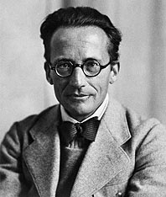
Připomenutí elementární kvantové mechaniky - 1
Stav částice je v čase t plně zadán:
v klasické mechanice
polohovým vektorem r a hybností p = m v ,
v kvantové mechanice
vlnovou funkcí ψ(r, t ) .
Erwin Schrödinger (1887-1961)
Pravděpodobnostní interpretace vlnové funkce :
výraz
udává pravděpodobnost, že v čase t bude částice nalezena
v infinitesimálním objemu dx.dy. dz,
který je opsán kolem bodu r = (x, y, z)
z
z
dy
dz
dx
r
y
y
x
1D: |ψ (x,t )|²dx
x
x
x
x+dx

Slide 30
Připomenutí elementární kvantové mechaniky - 2
Vlnová funkce ψ (x,y,z,t ) se získá řešením Schrödingerovy rovnice
V našich úlohách nebude potenciální energie záviset na čase, takže V=V (x,y,z).
Potom stačí řešit stacionární Schrödingerovu rovnici
a úplná vlnová funkce je ,
kde E v exponentu je konstanta (energie) vystupující
na pravé straně stacionární Schrödingerovy rovnice .

Slide 31
Připomenutí elementární kvantové mechaniky - 3
Omezíme se na 1D úlohy s potenciální energií V nezávislou na čase.
Stacionární Schrödingerova rovnice je potom obyčejná diferenciální rovnice
Z pravděpodobnostní interpretace vlnové funkce plynou požadavky na φ (x ) :
musí být spojitá i s první derivací,
musí existovat integrál (nabývat konečné hodnoty)
Normalizace vlnové funkce :
Částice musí někde v intervalu ( -∞, ∞ ) být. Pravděpodobnost nalezení je proto rovna jistotě;
v definici pravděpodobnosti se jistotě přiřazuje 1.
Tuto pravděpodobnost vyjadřuje právě integrál . Je-li (=const),
vezmeme místo funkci ( provedeme normalizaci vlnové funkce) a s touto
normalizovanou funkcí bude hodnota integrálu již rovna 1.

Slide 32
Připomenutí elementární kvantové mechaniky - 4
Princip superpozice
Schrödingerova rovnice je lineární takže platí princip superpozice :
jsou-li funkce φ₁, φ₂ jejím řešením, potom je řešením též jejich lineární kombinace
Indexy u vlnových funkcí jsou kvantová čísla
rozlišující stavy soustavy
Zobecnění :
(a) index se mění diskrétně (n může být ∞ )
(b) ”index” se mění spojitě
Interpretace koeficientů c_{i}
Jsou-li všechny vlnové funkce v superpozici normalizované, potom
pravděpodobnost, že při měření bude částice nalezena ve stavu φ _{i} je rovna |c _{i}|² .
Zřejmě musí platit

Slide 33
Připomenutí elementární kvantové mechaniky - 5
Příklady superpozice vlnových funkcí – hybridní orbitaly
Vlnové funkce pro elektron ve sféricky symetrickém poli V=V(r) jsou (neuvažujeme spin) :
Vezmeme tři komplexní p-orbitaly (l =1)
a jejich superpozicí vytvoříme tři reálné hybridní orbitaly :
Po přechodu ke kartézským souřadnicím :
Sférické funkce (WD)
Vodíkové orbitaly (WD)
Atomové orbitaly (WD)

Slide 34
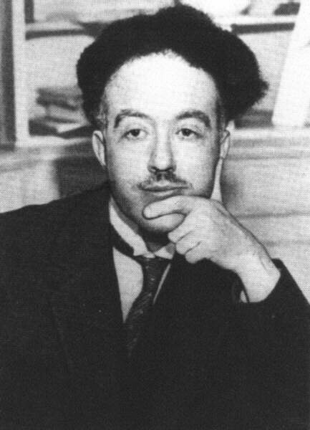
Připomenutí elementární kvantové mechaniky - 6
Příklady superpozice vlnových funkcí – vlnová klubka
Vlnová funkce pro volnou částici : rovinná vlna
Normalizace rovinné vlny na δ-funkci
Louis Viktor de Broglie (1892-1987)
Vytvoříme jednorozměrné vlnové klubko pro t =0
De Broglieho vztah
pro volnou částici
Interpretace c(p) :
| c(p) |²dp dává pravděpodobnost nalezení hybnosti v intervalu [ p, p+dp ]
Vlnové klubko pro volnou částici (WD)

Slide 35
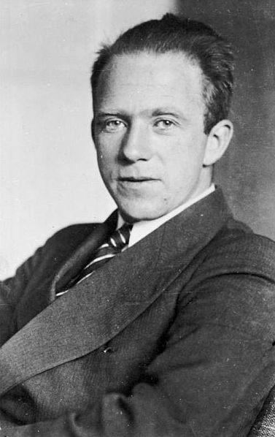
Připomenutí elementární kvantové mechaniky - 7
Současná měřitelnost dvou veličin - Heisenbergovy relace neurčitosti
Vezměme za funkci c(p) Gaussovu funkci
Výpočet integrálu dá (pro jednoduchost volíme x₀ = 0)
Werner Heisenberg (1901-1976)
Získali jsme opět Gaussovu funkci.
Disperze Δx , Δp jsou střední kvadratické odchylky.
Lze dokázat, že se zvoleným c(p) se dostává minimální součin Δx .Δp takže platí
V 3D dostaneme
Závěr : v jednom experimentu nelze současně přesně změřit souřadnici a odpovídající složku hybnosti
Gaussovo vlnové klubko (WD)
Zpět

Slide 36
Operátory, vlastní funkce a vlastní hodnoty - 1
Operátor: předpis (zapsaný matematickými symboly), který nějaké funkci přiřazuje jinou funkci.
Příklady:
operátor d/dx působí na funkci φ(x) a dá novou funkci : derivaci φ(x) podle x
Laplaceův operátor
Gradient ∇ působí na skalární funkci a dá vektor
Operátor A je lineární, jestliže platí :
Příklad :
Lineární operátor
Nelineární operátor

Slide 37
Operátory, vlastní funkce a vlastní hodnoty - 2
Vlastní funkce a vlastní hodnoty operátoru :
Jestliže operátor H působí na φ a výsledkem je táž funkce vynásobená konstantou λ ,
potom φ je vlastní funkce operátoru H a λ je odpovídající vlastní hodnota.
Postulát kvantové mechaniky :
každá měřitelná fyzikální veličina A je reprezentována hermitovským operátorem A .
Příklady (v souřadnicové reprezentaci v níž je stav částice určen vlnovou funkcí ψ(x,y,z,t)):
veličina operátor
souřadnice
impuls (hybnost)
kinetická energie
potenciální energie
celková energie
hamiltonián

Slide 38
Operátory, vlastní funkce a vlastní hodnoty - 3
Zpět
Stacionární Schrödingerova rovnice je
rovnice pro vlastní funkce a vlastní hodnoty hamiltoniánu (operátoru celkové energie)
Vlastní funkce a vlastní hodnoty se rozlišují kvantovými čísly.
Degenerovaná vlastní hodnota: k vlastní hodnotě přísluší více různých (lineárně nezávislých) vlnových funkcí
E_{n} je g-násobně degenerovaná
Nedegenerovaná vlastní hodnota: g = 1 , druhý index je zbytečný.
Další postulát kvantové mechaniky :
výsledkem měření veličiny A může být pouze některá z vlastních hodnot operátoru A .
Poznámky:
funkce u₁,u₂,…,u_{n} jsou lineárně nezávislé, jestliže relaci c₁u₁+c₂u₂+…+c_{n}u_{n} = 0 lze splnit jen pro všechna c_{j} = 0.
měřená veličina musí být reálná takže operátor který ji reprezentuje musí mít reálné vlastní hodnoty.
Tuto vlastnost mají hermitovské operátory. Operátor H je hermitovský, je-li roven operátoru hermitovsky
sdruženému : H⁺= H (hermitovsky sdružená matice : matici transponovat a a všechny prvky komplexně sdružit)

Slide 39
Operátory, vlastní funkce a vlastní hodnoty - 4
Funkce φ , ψ jsou ortogonální, jestliže
Integrace se provádí přes celou definiční oblast proměnných.
Příklady :
Funkce jsou ortonormální jestliže
Platí věta :
vlastní funkce příslušející dvěma různým vlastním hodnotám jsou ortogonální.
Je-li ξ = (x,y,z,σ ) , potom symbol ∫ značí integraci přes prostorové proměnné x, y, z
a sumaci přes spinovou proměnnou σ .

Slide 40
Operátory, vlastní funkce a vlastní hodnoty - 5
Ortogonalita funkcí příslušejících k degenerované vlastní hodnotě.
Předchozí věta pro tyto funkce obecně neplatí.
Je ale vždy možné provést následující proceduru.
K vlastní hodnotě λ_{m} máme g lineárně nezávislých vlnových funkcí φ :
Každá lineární kombinace
je také vlastní funkcí příslušnou k λ_{m} .
Vytvoříme g nových funkcí u_{m,i} :
a koeficienty c_{ij} určíme tak aby platilo :
V obecných úvahách tedy můžeme vždy předpokládat
Zpět

Slide 41
Operátory, vlastní funkce a vlastní hodnoty - 6
Střední hodnota měřené veličiny.
Nechť je kvantová soustava ve stavu určeném vlnovou funkcí ψ .
Představme si, že máme N (N →∞) takových naprosto identických soustav
a na každé z nich provedeme měření nějaké veličiny A .
Víme, že výsledkem měření může být jen některá z vlastních hodnot operátoru A .
Jestliže naměříme
  n₁ - krát vlastní hodnotu a₁ ,
  n₂ - krát vlastní hodnotu a₂ ,
  ⋮
  n_{i} - krát vlastní hodnotu a_{i} ,
  ⋮
je aritmetický střed
Postulát kvantové mechaniky :
Příklady:

Slide 42

Symetrizace vlnových funkcí - 1
Řešením stacionární dvoučásticové Schrödingerovy rovnice najdeme řešení
které není ani symetrické ani antisymetrické.
Protože
hamiltonián pro dvě stejné částice musí být invariantní k záměně proměnných (celková energie se nemění při záměně stejných částic),
musí být řešením i funkce
a táké jejich lineární kombinace.
Vytvoříme dvě lineární kombinace :
Funkce ψ ^{(s)} je zřejmě symetrická a funkce ψ ^{(a)} je antisymetrická.
Konstantu C zvolíme tak, aby výsledné funkce byly opět normalizované.

Slide 43
Symetrizace vlnových funkcí - 2
Předchozí postup se snadno zobecní na vlnové funkce pro n stejných částic
Symetrickou vlnovou funkci ψ ^{(s)}
vytvoříme tak, že ve funkci φ provedeme všechny transpozice souřadnic
a získáme tak celkem N ! funkcí φ které sečteme.
Sumace se provádí přes všechny permutace P z čísel 1,2,…,n.
Např. pro N =3 sečteme funkce (pro přehlednost jsou uvedeny jen indexy) :

Slide 44
Symetrizace vlnových funkcí - 3
Antisymetrickou vlnovou funkci ψ ^{(a)}
vytvoříme tak, že ve funkci φ provedeme všechny transpozice souřadnic
a získáme tak celkem N ! funkcí φ které rozdělíme na dvě skupiny (poloviny).
V jedné skupině budou funkce, které vznikly z výchozí permutace (1,2,…,n)
lichým počtem transpozic a ve druhé ty, které vznikly sudým počtem transpozic.
Jednu skupinu (např. sudé transpozice) budeme brát do superpozice
vždy se znaménkem + a druhou (liché transpozice) vždy se znaménkem - .
Po provedení další transpozice se zařazení do skupin vymění a funkce změní znaménko.
Předchozí příklad pro N = 3 :
Poznámka : v algebře se dokazuje, že rozdělení na skupiny je jednoznačné. Od výchozí konfigurace {1,2,…,n} se k výsledné permutaci {P1,P2,…,Pn} dojdeme buď lichým nebo sudým počtem transpozic bez ohledu na to jakým způsobem je provádíme.

Slide 45
Soustavy nezávislých nerozlišitelných částic - 1
Hamiltonián pro neinteragující nerozlišitelné částice :
Příklad : Dvě neinteragující stejné částice v potenciálovém poli V (x ) :
jednočásticový hamiltonián
Pokud by částice vzájemně interagovaly musela by být v hamiltoniánu H interakční energie, závislá neseparovatelným způsobem na souřadnicích obou částic.
Příklad : pro dva elektrony se vzájemnou elektrostatickou interakcí by to byl člen

Slide 46
Soustavy nezávislých nerozlišitelných částic - 2
Ve stacionární Schrödingerově rovnici
je možné provést separaci proměnných, tj. hledat řešení ve tvaru součinu
Funkce φ (x ) se získají řešením jednočásticové Schrödingerovy rovnice
Nechť jsou vlastní funkce a vlastní hodnoty hamiltonianu h :
kde g _{i} je stupeň degenerace hladiny ε _{i}

Slide 47
Soustavy nezávislých nerozlišitelných částic - 3
V předchozím zápisu značí čísla 0,1,...,i,... kvantová čísla určující energiovou hladinu.
V našem případě to budou složky vektoru k=(k _{x},k _{y},k _{z}) a spinové kvantové číslo s.
Pokud neuvažujeme spin-orbitální interakci (interakci orbitálního a spinového momentu hybnosti)
bude jednočásticový hamiltonián součtem
V jednočásticové Schrödingerově rovnici je možné opět provést separaci proměnných, takže vlastní funkce h budou
V nerelativistické kvantové mechanice (kterou zde používáme) spin z postulátů neplyne.
Abychom s ním mohli přesto počítat, definujeme si právě spinové funkce χ_{s}(σ ) takto :
Zde je s=± ⅟2 (nebo ↑,↓) a spinovou proměnnou definujeme jako dvouhodnotovou veličinu σ = ±1 .
Takto definované vlnové funkce jsou vzájemně ortogonální a tvoří úplný systém.

Slide 48
Soustavy nezávislých nerozlišitelných částic - 4
Bez vnějšího pole nezávisí energie na spinovém kvantovém čísle s takže
každá jednočásticová hladina ε (k) je dvojnásobně degenerovaná.
ε (k)
Označme pro jednoduchost:
Řešením stacionární Schrödingerovy rovnice
budou vlastní funkce
a jim odpovídající energie
Vlastní funkce ψ je samozřejmě nutné symetrizovat, podle toho zda jde
o soubor vzájemně neinteragujících bosonů nebo fermionů.
Provést se to dá již popsaným způsobem.

Slide 49
Soustavy nezávislých nerozlišitelných částic - 5
Pro fermiony existuje elegantní způsob zápisu
antisymetrické vlnové funkce, který vychází z definice determinantu –
Slaterův determinant
Faktor 1/√n! normalizuje funkci Φ jestliže byly normalizované funkce φ .
Ze zápisu je také zřejmá platnost Pauliho principu neboť determinant se rovná nule, když jsou dva (nebo více) řádky/sloupce shodné.
Vlnové funkce stejných částic (WD)
Zpět

Slide 50
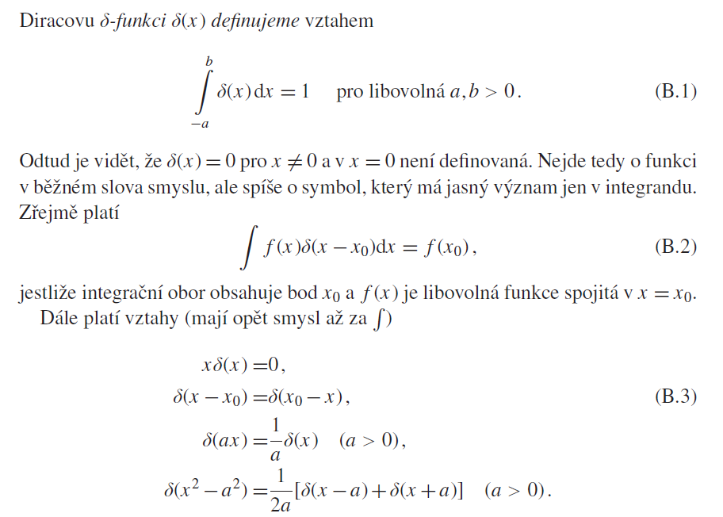
δ - funkce
δ-funkci lze vyjádřit jako limitu posloupnosti funkcí :
δ-funkce (WD)

Slide 51
Závislost chemického potenciálu μ na teplotě
Zpět
Pokojová teplota
μ ≈ E_{F}

Slide 52
Jan Celý, poslední úprava: 11.11.2009

